Slide 1


TRƯỜNG ĐẠI HỌC BÁCH KHOA KHOA CÔNG NGHỆ THÔNG TIN
BÁO CÁO ĐỒ ÁN TỐT NGHIỆP
Tên đề tài:
XÂY DỰNG WEBSITE GỢI Ý DU LỊCH THEO NGỮ CẢNH NGƯỜI DÙNG
Sinh viên : Nguyễn Thanh Bằng
Lớp : 14T2
CBHD : PGS. TS. Nguyễn Tấn Khôi
Đà Nẵng, 06/2019

Slide 2
NỘI DUNG
1. Tổng quan về đề tài
2. Cơ sở lý thuyết
3. Phân tích và thiết kế hệ thống
4. Vận hành hệ thống và đánh giá
5. Kết luận và hướng phát triển

Slide 3
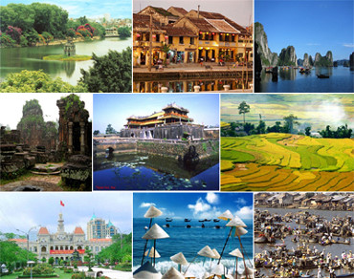
Tổng quan đề tài
Nhờ vào sự phát triển nhanh chóng về các phương tiện thông tin và phương tiện đi lại. Chúng ta có thể du lịch dễ dàng hơn bao giờ hết.
Một số điểm du lịch nổi tiếng ở Việt Nam

Slide 4


Tổng quan đề tài
Tuy nhiên trên thực tế số lượng thông tin về địa điểm du lịch đã vượt quá khả năng tìm hiểu và lựa chọn của du khách.
Từ https://travel.com.vn (số liệu 6/6/2019)
Hơn 4000 tour du lịch tính riêng trong nước
Từ https://www.vntrip.vn/ (số liệu 6/6/2019)
Hơn 3000 khách sạn chỉ tính ba thành phố lớn: Đà Nẵng, Hà Nội, Tp Hồ Chí Minh

Slide 5
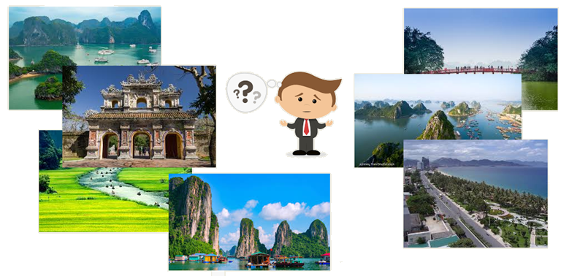
Với tình hình đó, khách du lịch cần một công cụ có khả năng gợi ý cho họ những địa điểm du lịch mà họ sẽ thích.
Tổng quan đề tài

Slide 6
NỘI DUNG
1. Tổng quan về đề tài
2. Cơ sở lý thuyết
3. Phân tích và thiết kế hệ thống
4. Vận hành hệ thống và đánh giá
5. Kết luận và hướng phát triển

Slide 7
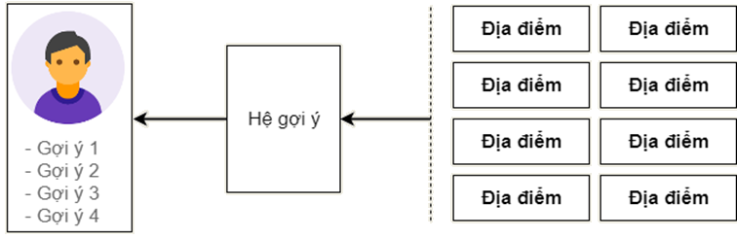
Cơ sở lý thuyết
Hệ gợi ý
Hệ gợi ý là những công cụ phần mềm và kỹ thuật cung cấp đề xuất các sản phẩm sẽ được sử dụng cho người dùng.

Slide 8
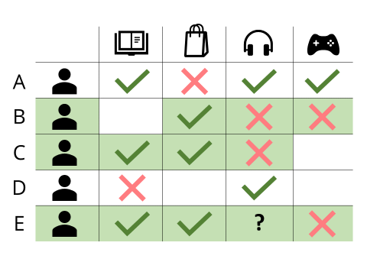

Cơ sở lý thuyết
Lọc cộng tác
Đây là một kỹ thuật gợi ý dựa vào tương tác của người dùng hệ thống.
Hệ sẽ gợi ý cho người dùng sản phẩm được ưa thích từ những người dùng chung sở thích khác.
$$User×Item→Rating$$
Tìm kiếm gợi ý từ các người dùng chung sở thích

Slide 9
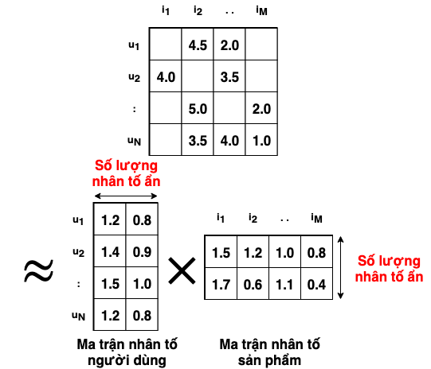
Cơ sở lý thuyết
Phân rã ma trận
Đây là phương pháp lọc công tác phân tích ma trận đánh giá ban đầu thành hai ma trận nhỏ hơn trước khi tái tạo lại ma trận đánh giá hoàn chỉnh.

Slide 10
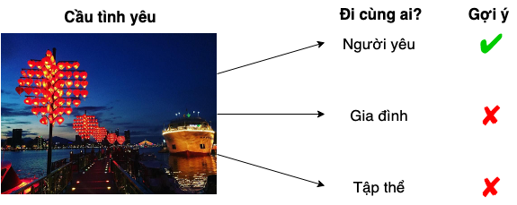
Cơ sở lý thuyết
Hạn chế của phương pháp gợi ý truyền thống
Trên thực tế các gợi ý tốt nhất dành cho người dùng thay đổi theo từng tình huống khác nhau, những thông tin không thể có được chỉ từ số điểm đánh giá.

Slide 11
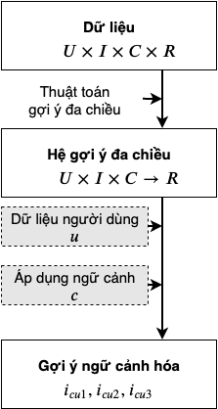
Cơ sở lý thuyết
Mô hình hóa ngữ cảnh
Mô hình hóa ngữ cảnh là phương pháp sử dụng thuật toán gợi ý đa chiều để gộp tình huống ngữ cảnh vào hệ gợi ý. Tạo thành hệ gợi ý nhận biết ngữ cảnh.

Slide 12
NỘI DUNG
1. Tổng quan về đề tài
2. Cơ sở lý thuyết
3. Phân tích và thiết kế hệ thống
4. Vận hành hệ thống và đánh giá
5. Kết luận và hướng phát triển

Slide 13
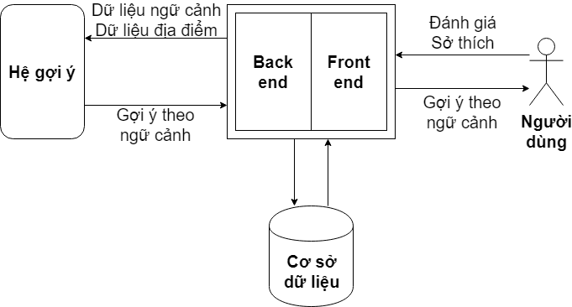
Phân tích và thiết kế hệ thống
Tổng quan hệ thống

Slide 14
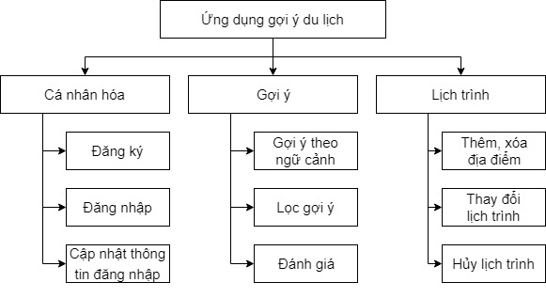
Phân tích và thiết kế hệ thống
Các chức năng hệ thống

Slide 15
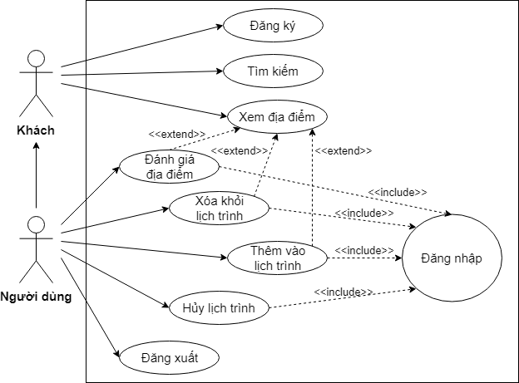
Phân tích thiết kế hệ thống
Sơ đồ ca sử dụng

Slide 16
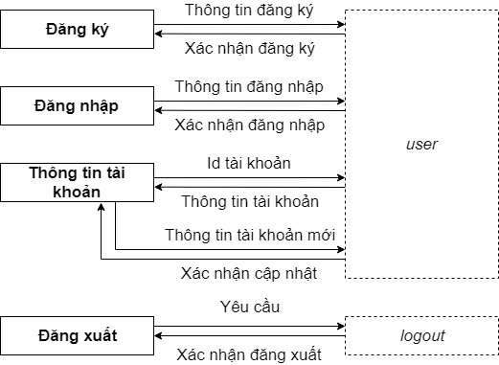
Trao đổi giữa front end và back end
Trao đổi thông tin giữa module và API với các chức năng tài khoản

Slide 17
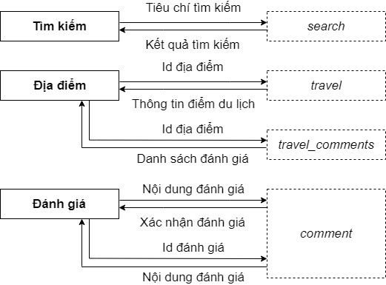
Trao đổi giữa front end và back end
Trao đổi thông tin giữa module và API với các chức năng gợi ý

Slide 18
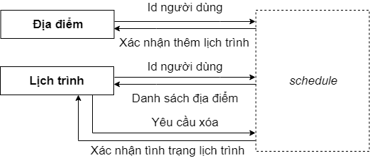
Trao đổi giữa front end và back end
Trao đổi thông tin giữa module và API với các chức năng lịch trình

Slide 19
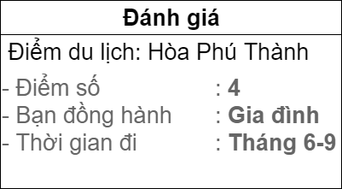
Phân tích thiết kế hệ thống
Thu thập đánh giá và ngữ cảnh
Đánh giá và ngữ cảnh của đánh giá được thu thập thông qua việc người dùng đánh giá điểm du lịch.
Điểm đánh giá kèm theo ngữ cảnh

Slide 20
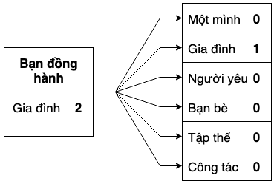
Phân tích thiết kế hệ thống
Huấn luyện hệ gợi ý
Các thông tin về ngữ cảnh được chuyển số hóa trước khi đưa vào hệ gợi ý để huấn luyện.

Slide 21
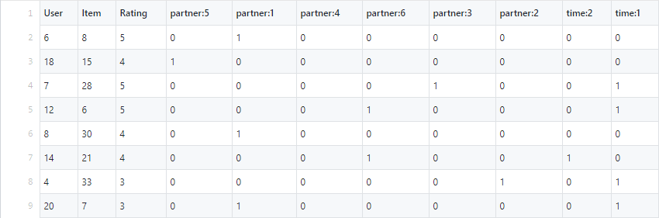
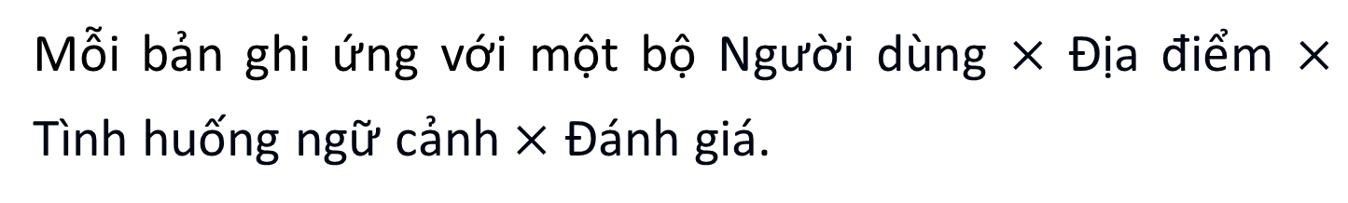
Phân tích thiết kế hệ thống
Nội dung tệp đầu vào của hệ gợi ý (đã được định dạng)
Mỗi bản ghi ứng với một bộ Người dùng $×$ Địa điểm $×$ Tình huống ngữ cảnh $×$ Đánh giá.

Slide 22
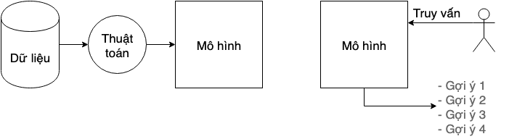
Phân tích thiết kế hệ thống
Đầu ra của hệ gợi ý
Hệ gợi ý sẽ thực hiện xây dựng mô hình bằng phương pháp học máy. Đầu ra của hệ gợi ý là một mô hình có thể tiếp nhận truy vấn và trả về danh sách gợi ý.

Slide 23
NỘI DUNG
1. Tổng quan về đề tài
2. Cơ sở lý thuyết
3. Phân tích và thiết kế hệ thống
4. Vận hành hệ thống và đánh giá
5. Kết luận và hướng phát triển

Slide 24
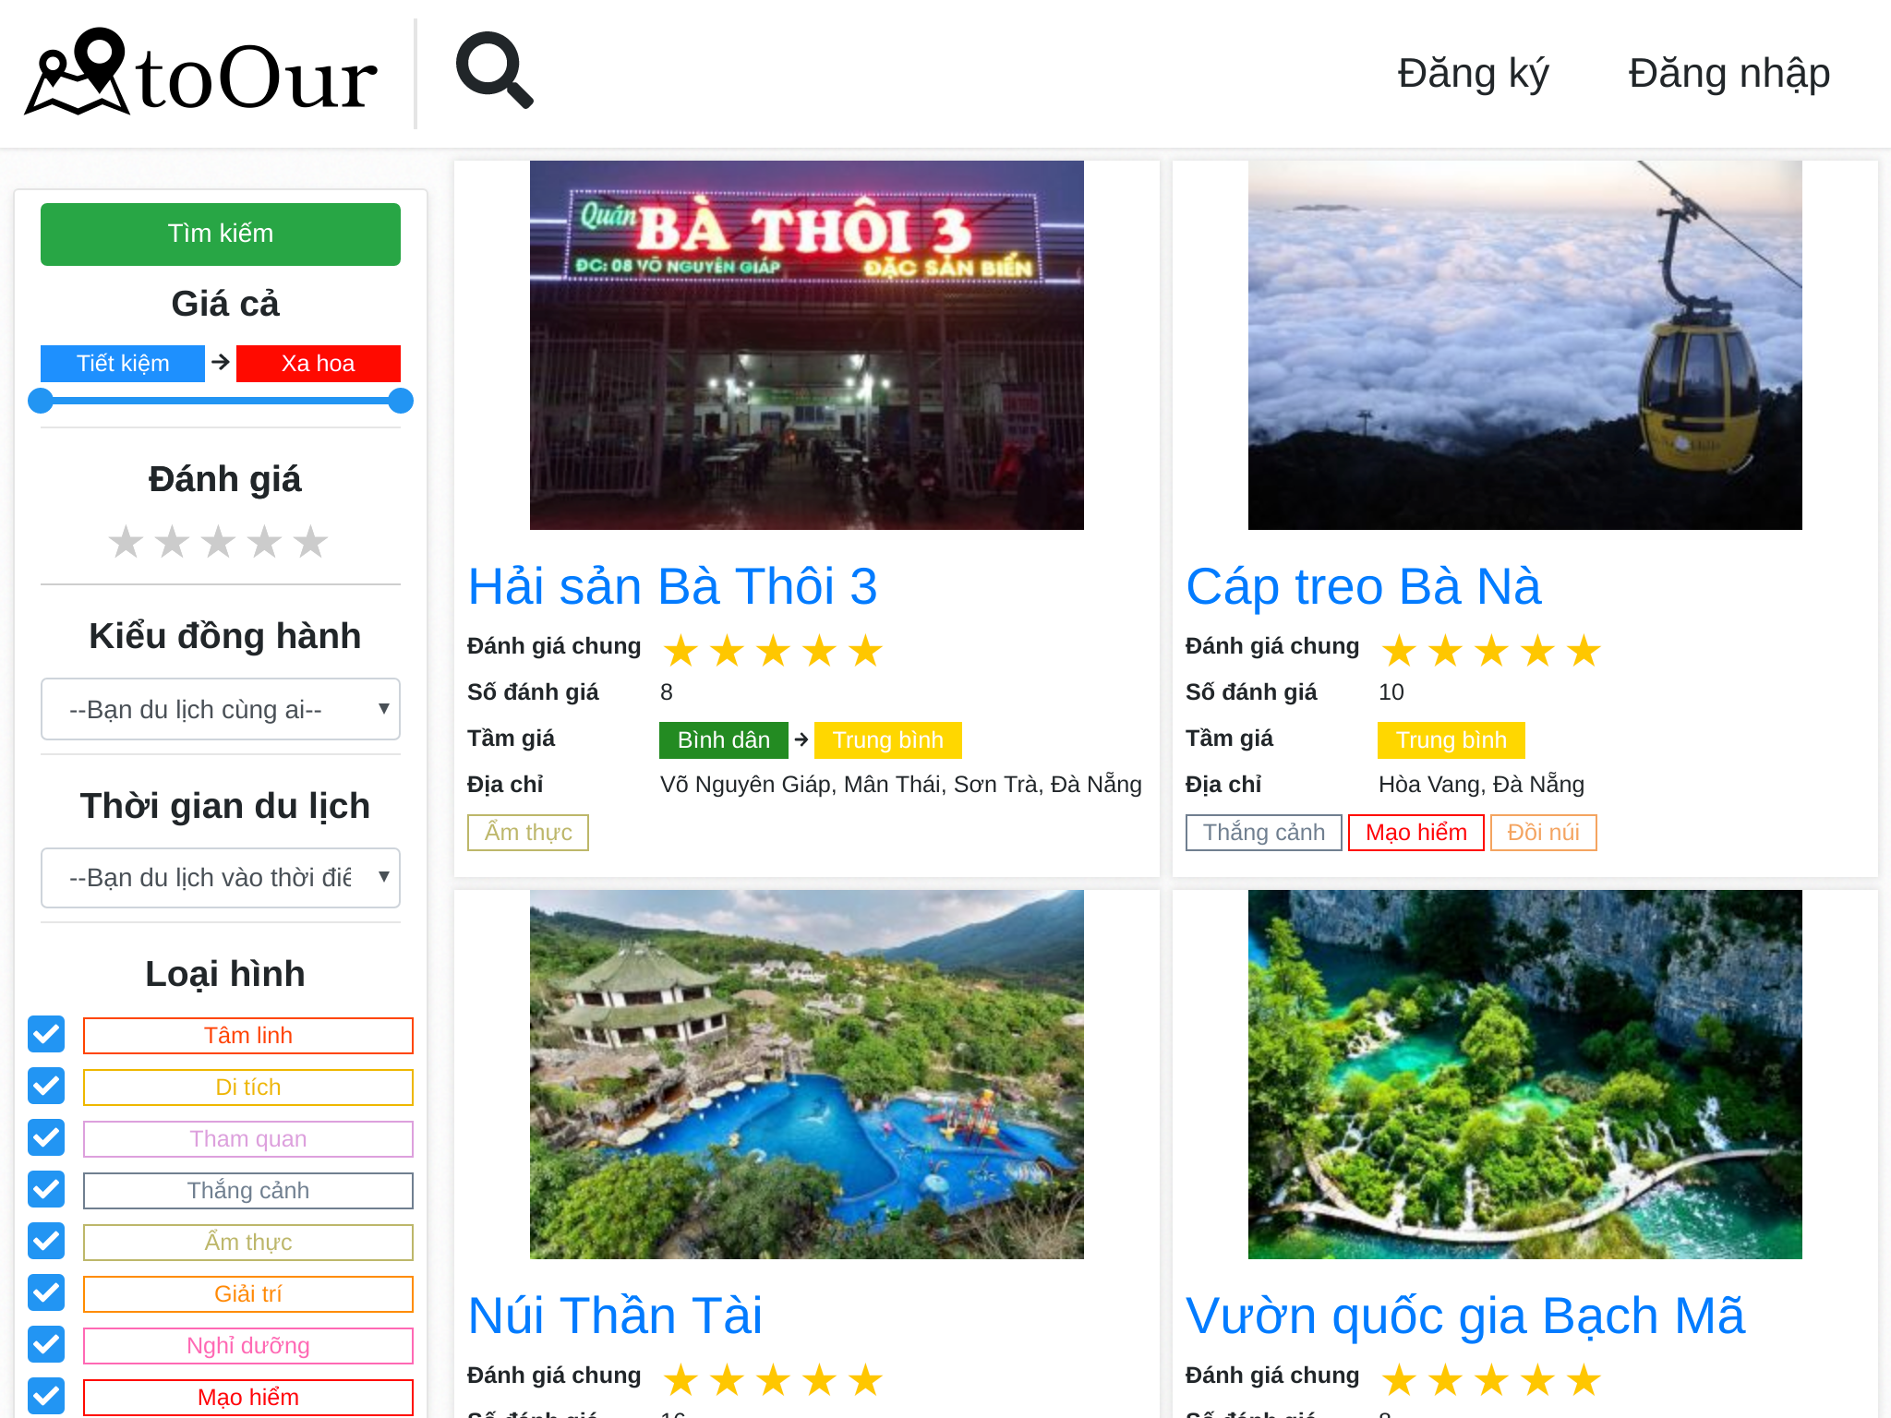
Vận hành hệ thống
Trang chủ của ứng dụng

Slide 25
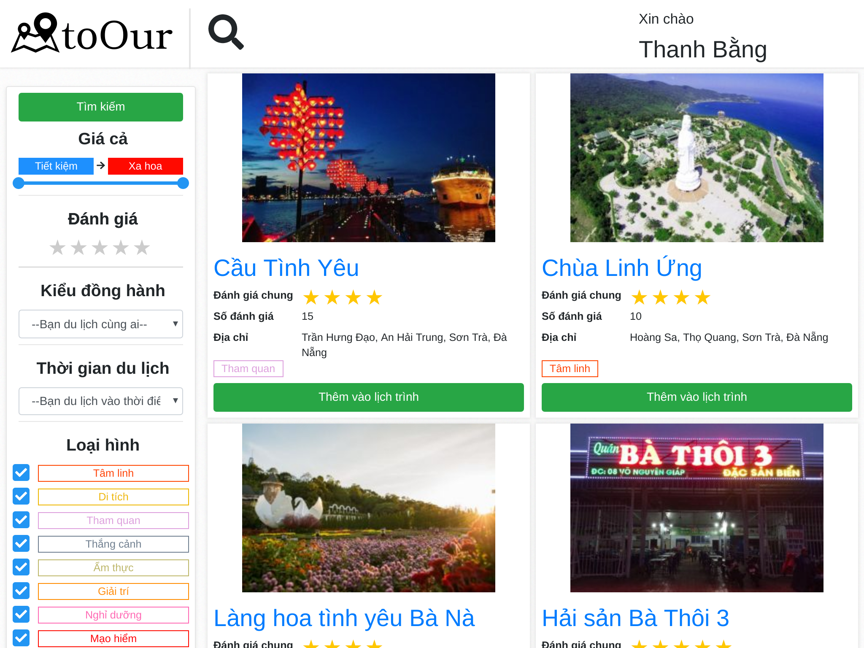
Vận hành hệ thống
Ứng dụng sau khi đăng nhập

Slide 26
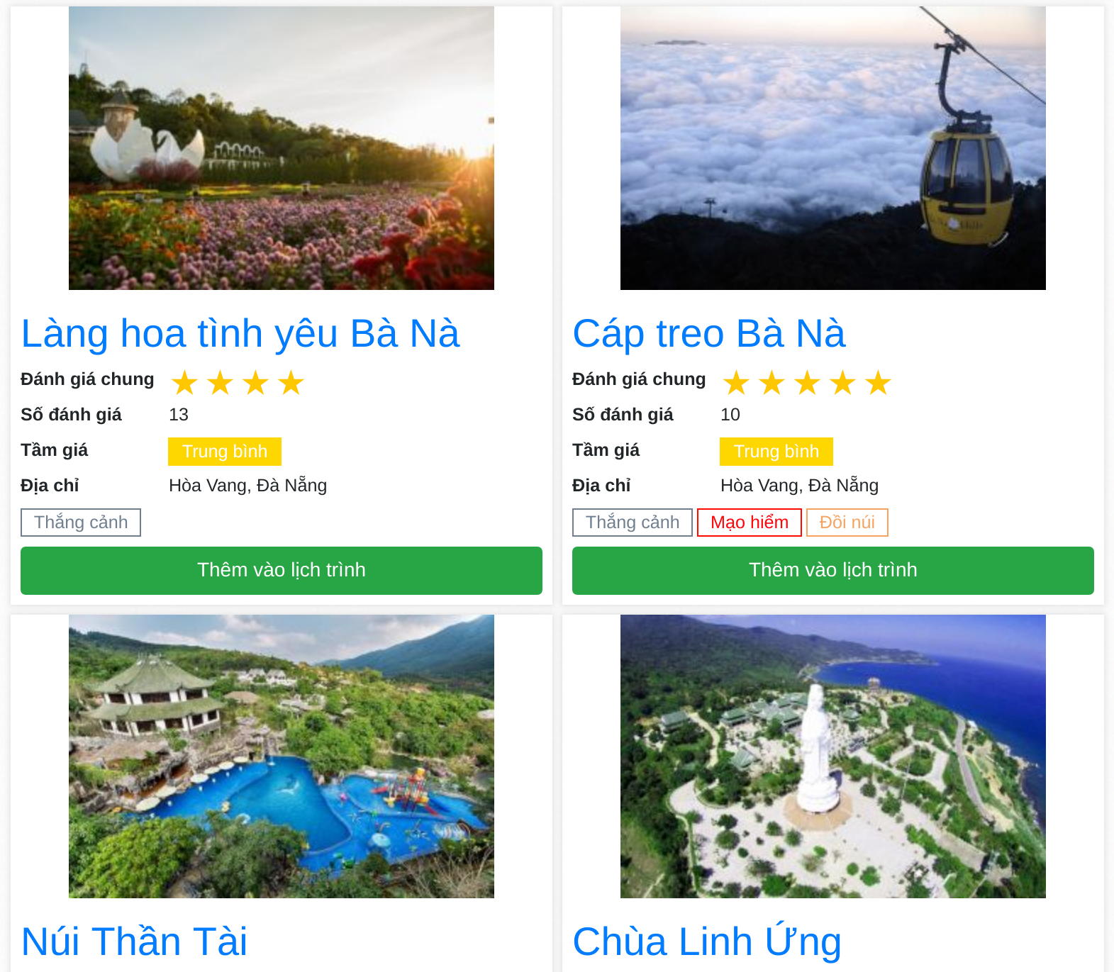
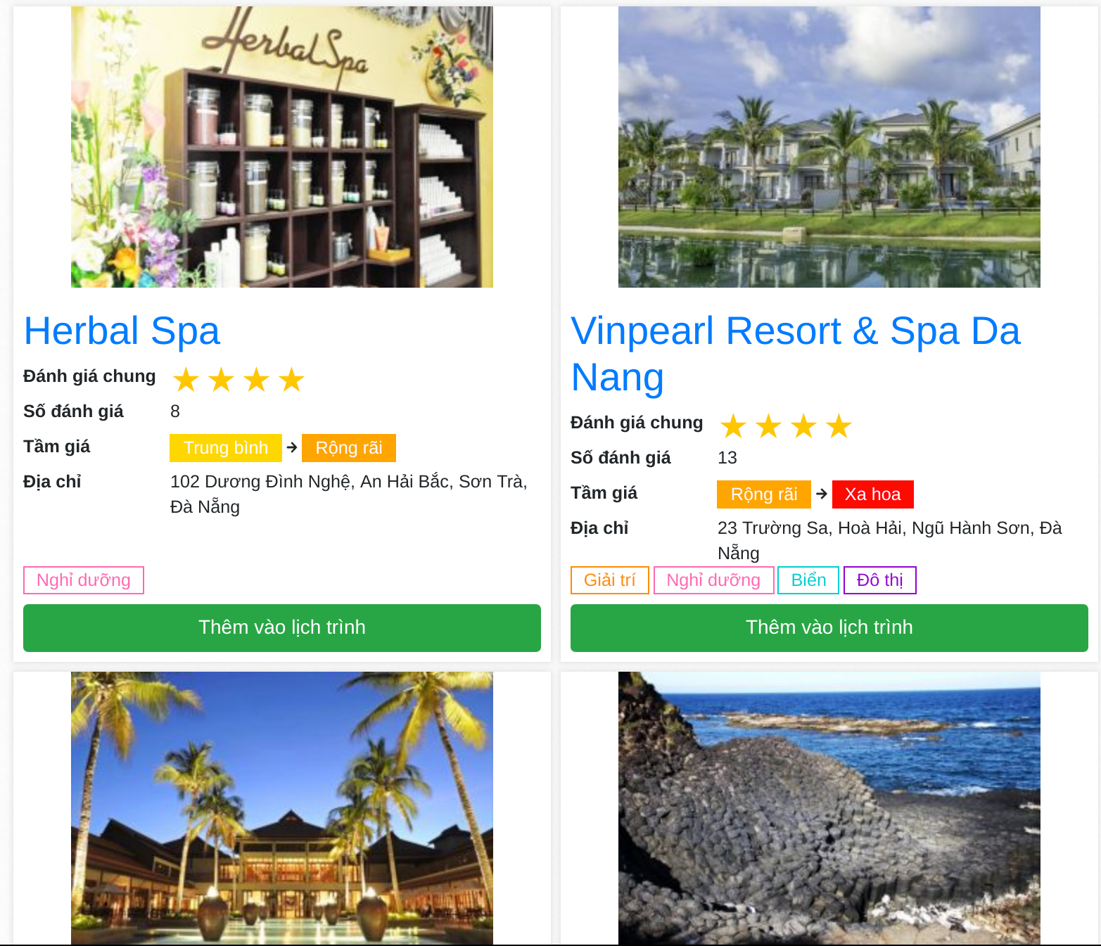
Vận hành hệ thống
Gợi ý của ứng dụng cho ngữ cảnh người yêu (trái) và công tác (phải)

Slide 27
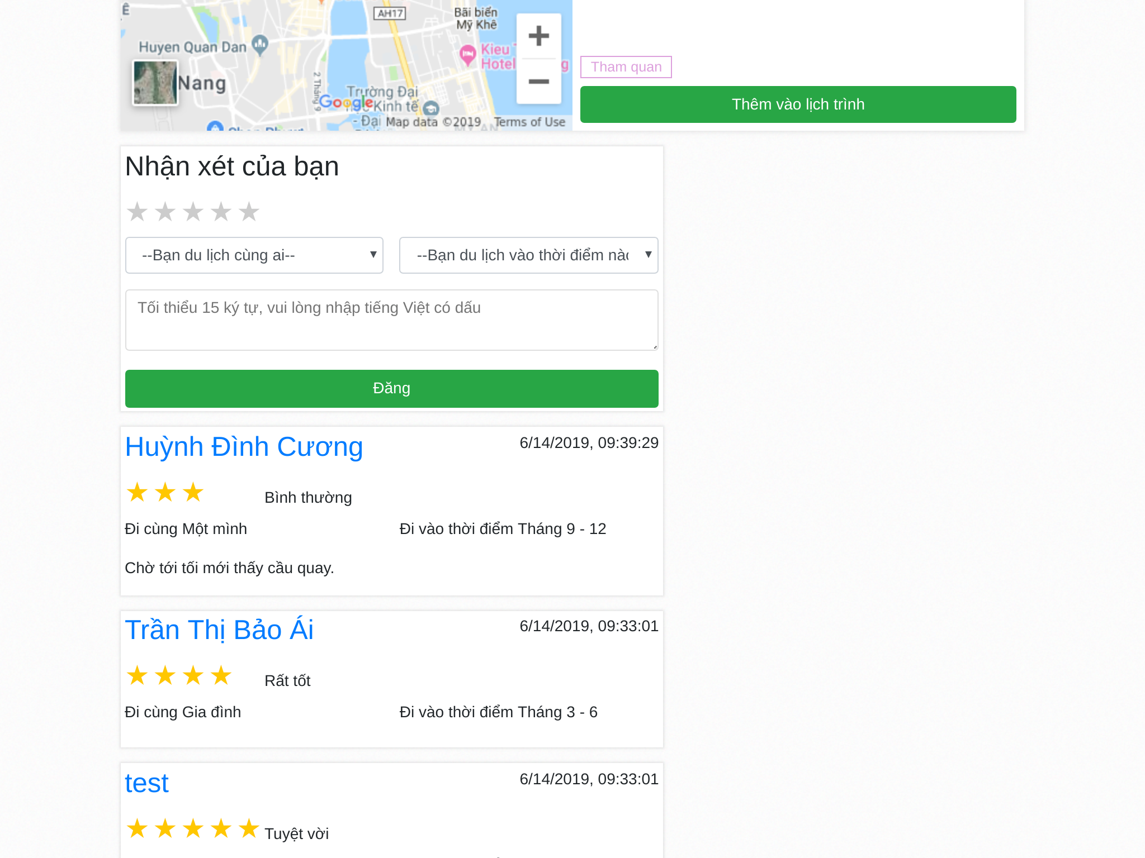
Vận hành hệ thống
Thực hiện đánh giá địa điểm

Slide 28
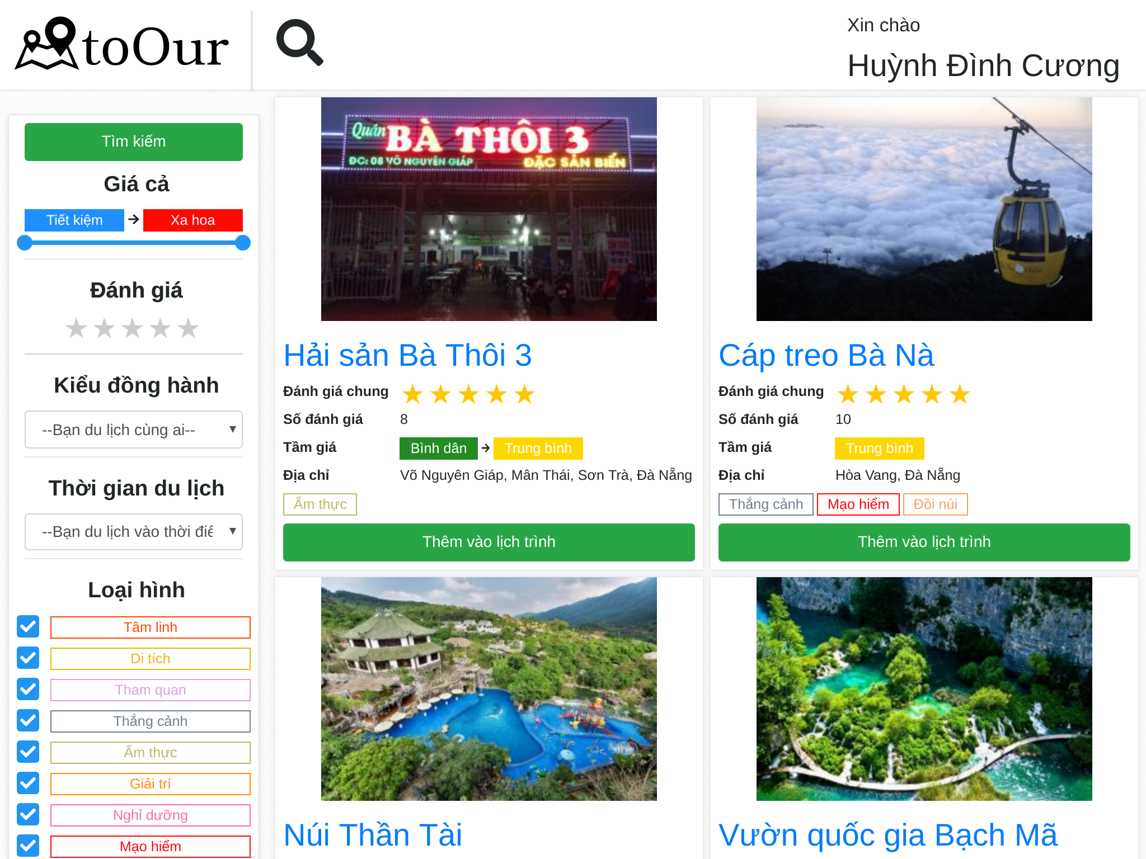
Vận hành hệ thống
Danh sách gợi ý mới được cập nhật

Slide 29
Kết luận và hướng phát triển
Đánh giá hệ thống
Phương thức | Kết quả
Precision (với 10 sản phẩm đầu tiên) | 0.0388
Recall (với 10 sản phẩm đầu tiên) | 0.3358
AUC (với 10 sản phẩm đầu tiên) | 0.5829

Slide 30
NỘI DUNG
1. Tổng quan về đề tài
2. Cơ sở lý thuyết
3. Phân tích và thiết kế hệ thống
4. Vận hành hệ thống và đánh giá
5. Kết luận và hướng phát triển

Slide 31
Kết luận và hướng phát triển
Kết quả đạt được
Tìm hiểu về cách thức làm việc của một hệ gợi ý hướng ngữ cảnh và thuật toán gợi ý hướng ngữ cảnh CAMF CU.
Tìm hiểu về cách tổ chức và thiết kế một ứng dụng web, cách thiết kế cơ sở dữ liệu, xây dựng API và thiết kế theo kiến trúc hướng thành phần.
Cài đặt thành công ứng dụng gợi ý du lịch hướng ngữ cảnh người dùng dưới dạng ứng dụng web.

Slide 32
Kết luận và hướng phát triển
Hướng phát triển
Cải thiện hiệu suất hệ thống và độ chính xác.
Bổ sung các tính năng chống phá hoại hệ gợi ý.
Thu thập các thông tin ngữ cảnh ngầm và bổ sung các thông tin địa lý về ứng dụng và sản phẩm.
Phát triển ứng dụng cho thiết bị di động.

Slide 33
Báo cáo kết thúc
Xin chân thành cảm ơn!

Slide 34


Phụ lục
Hàm đánh giá của mô hình
$${\hat{r}}_{uic_{k,1}c_{k,2}..c_{k,L}}={\vec{p}}_{u}·{\vec{q}}_{i}+μ+b_{u}+\sum_{j=1}^{L}{B_{ijc_{k,j}}}$$
${\hat{r}}_{uic_{k,1}c_{k,2}..c_{k,L}}$: đánh giá của người dùng $u$ với sản phẩm $i$ trong tình huống $c_{k}$.
${\vec{p}}_{u}$ là véc-tơ nhân tố của người dùng $u$.
${\vec{q}}_{i}$ là véc-tơ nhân tố của sản phẩm $i$.
$μ$ là đánh giá trung bình cho toàn ma trận
$b_{i}$ là thiên vị ứng với sản phẩm $i$.
$B_{ujc_{k,j}}$ là độ lệch đánh giá theo ngữ cảnh của người dùng $u$ với tình trạng ngữ cảnh $c_{k,j}$ ở chiều ngữ cảnh $j$.

